Slide 1
基于 COMSOL 的多场耦合桥上钢管双块式
无砟轨道结构热力性能仿真
夏季实测环境荷载下轨道结构温度场演化、热应力响应及疲劳寿命特性的有限元仿真研究
汇报人：张诗浩
深圳大学 土木与交通工程学院
作者：张诗浩， 黎智豪
邮箱：17706746550@163.com

Slide 2
PART ONE
研究背景与方法
01
Research Background and Methods
研究背景
研究意义
研究方法

Slide 3


研究背景
市郊铁路运维重大意义
铁路是国家战略性、先导性、关键性重大基础设施，是国民经济大动脉、重大民生工程和综合交通运输体系骨干。
中国已建成超过2200公里的市郊铁路线路，覆盖多个主要经济区。在不同气候区域，大规模的市郊铁路网络正处于规划或建设阶段。
《“十五五”现代综合交通运输体系发展规划》
2030年
铁路营业里程18万公里，其中高速铁路6万公里
推动交通运输高质量发展
《交通强国建设纲要》
2035年
我国将建成发达完善的现代化铁路网
长期保持铁路轨道高平顺性、高稳定性，保证高速列车安全平稳运行
开展钢管双块式无砟轨道研究对保障市郊铁路安全运营、提升轨道运维水平具有重要意义

Slide 4
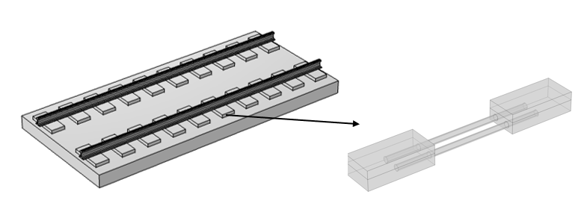
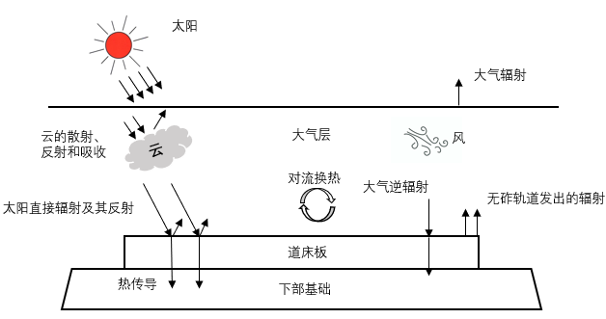
研究意义
桥上钢管双块式无砟轨道结构
桥上钢管混凝土轨枕的双块式无砟轨道由钢轨、CFT轨枕、轨道板以及箱梁组成。
凭借优异的结构性能和施工效率，该轨道形式已在市郊铁路中得到广泛应用。
钢管混凝土轨道板结构
夏季热环境对轨道结构服役性能的影响
CFT双块式无砟轨道构件间热力变形不协调易引发温度应力及局部应力集中。
夏季太阳辐射与环境温度的共同作用易引起桥上轨道结构显著的温度梯度及热应力。
轨道结构与环境换热机理
夏季高温与太阳辐射共同作用下轨道结构的长期服役性能与疲劳耐久性受到挑战

Slide 5
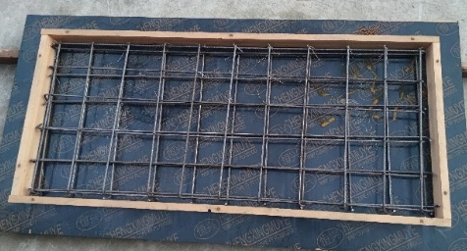
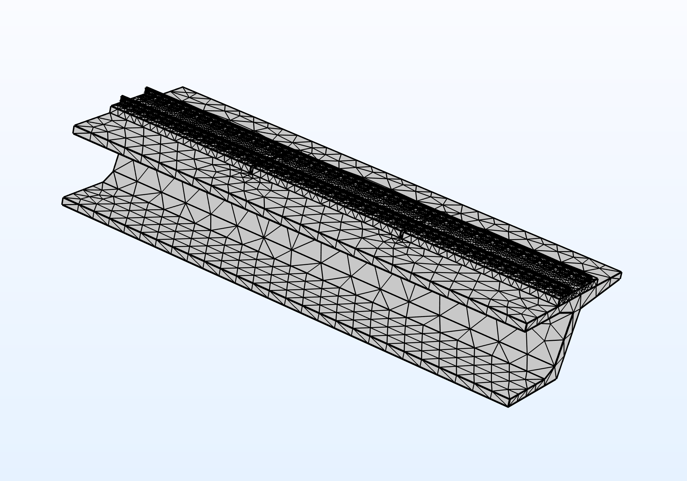
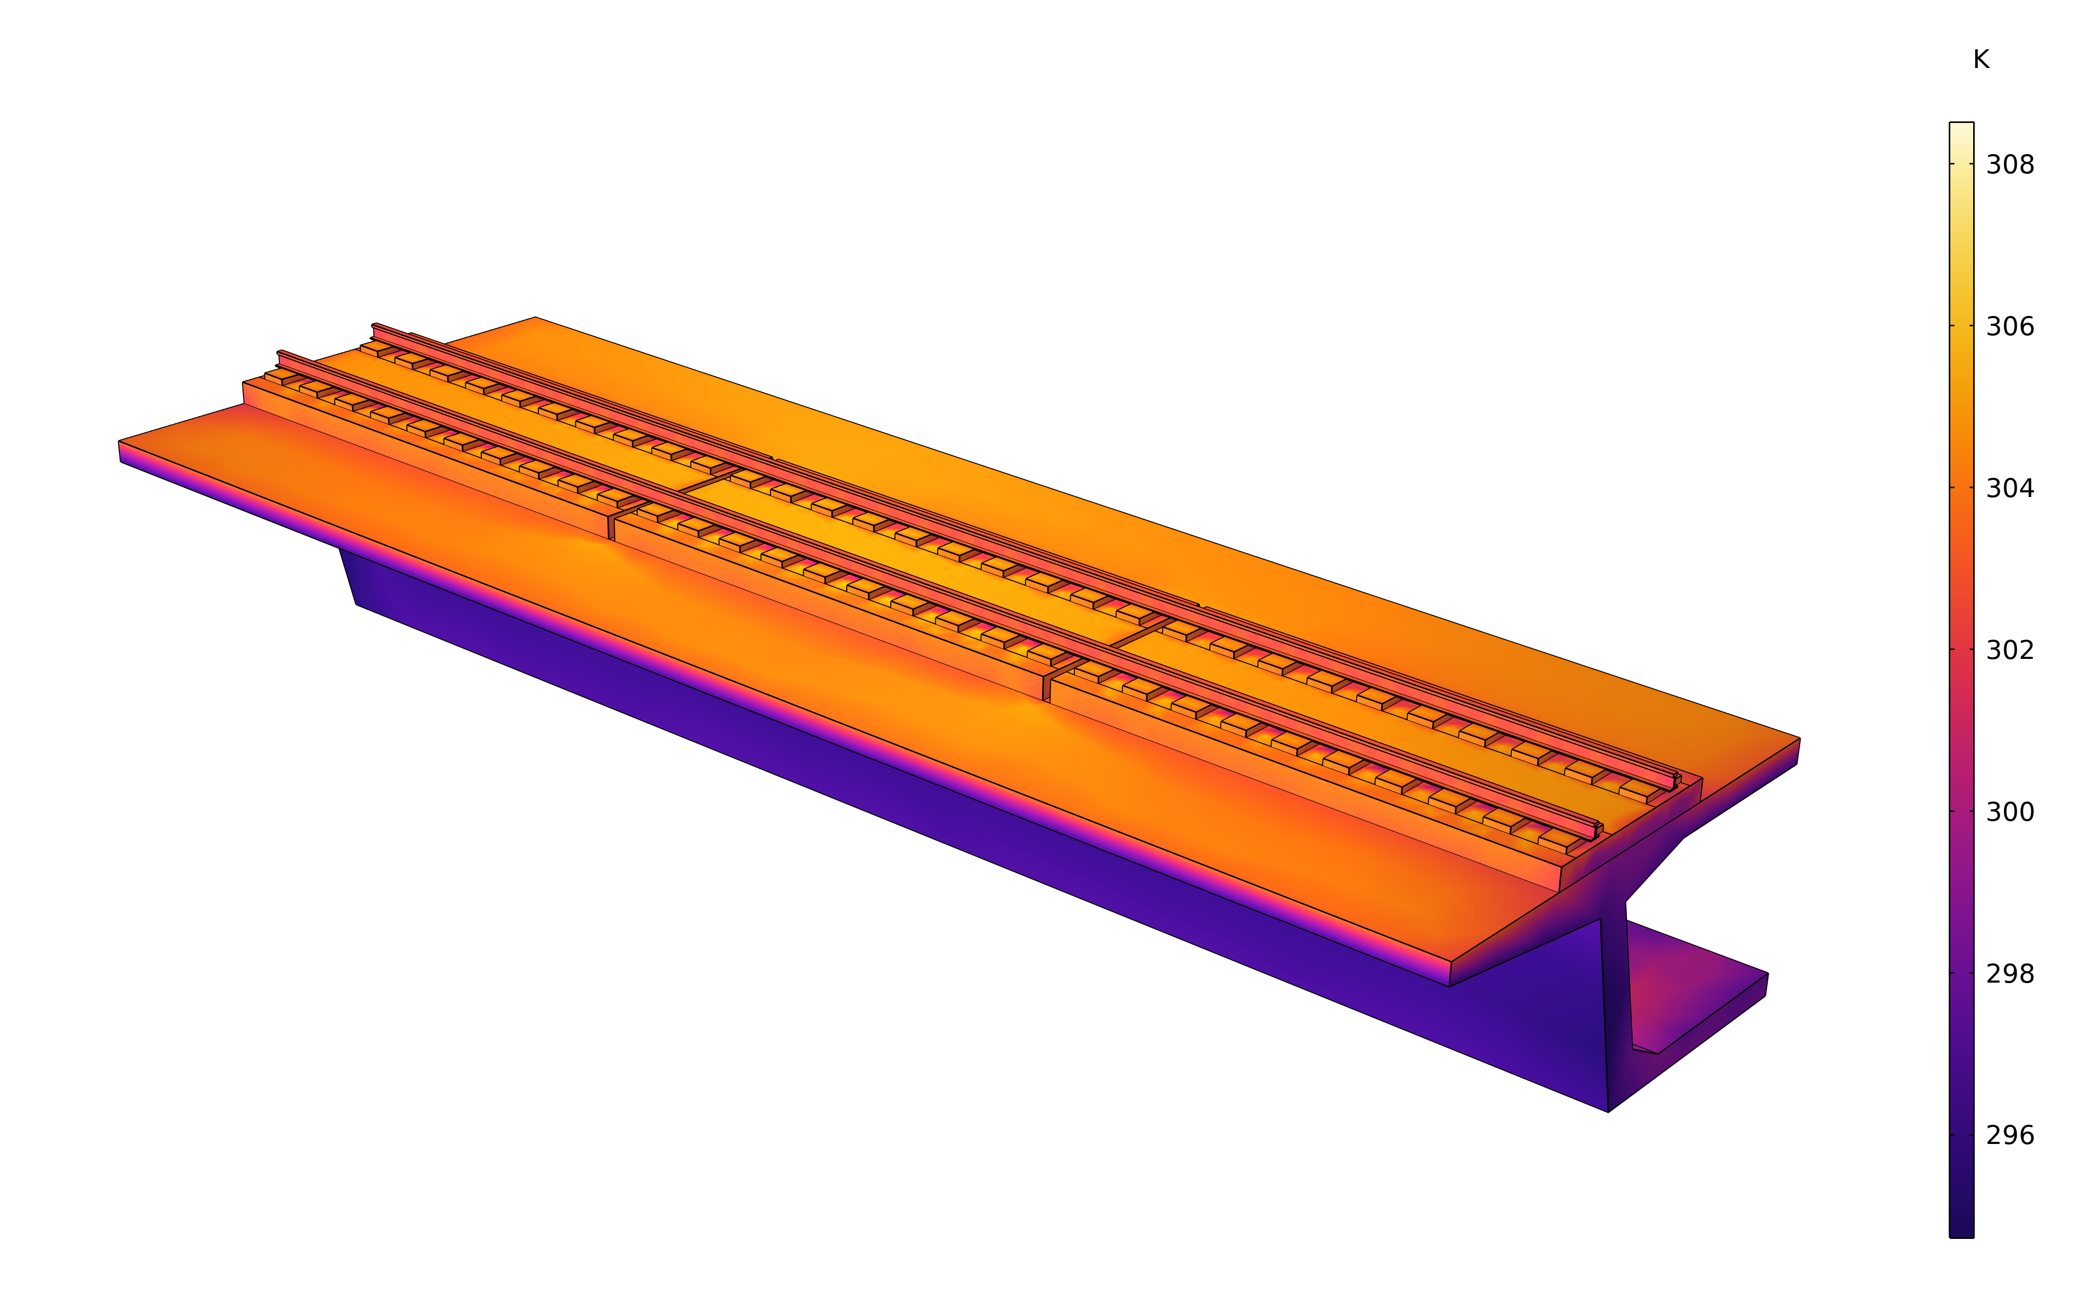
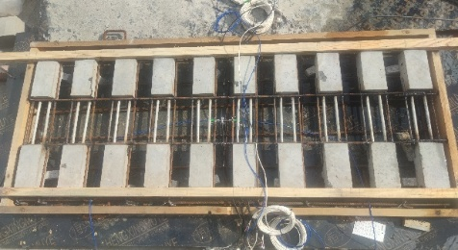
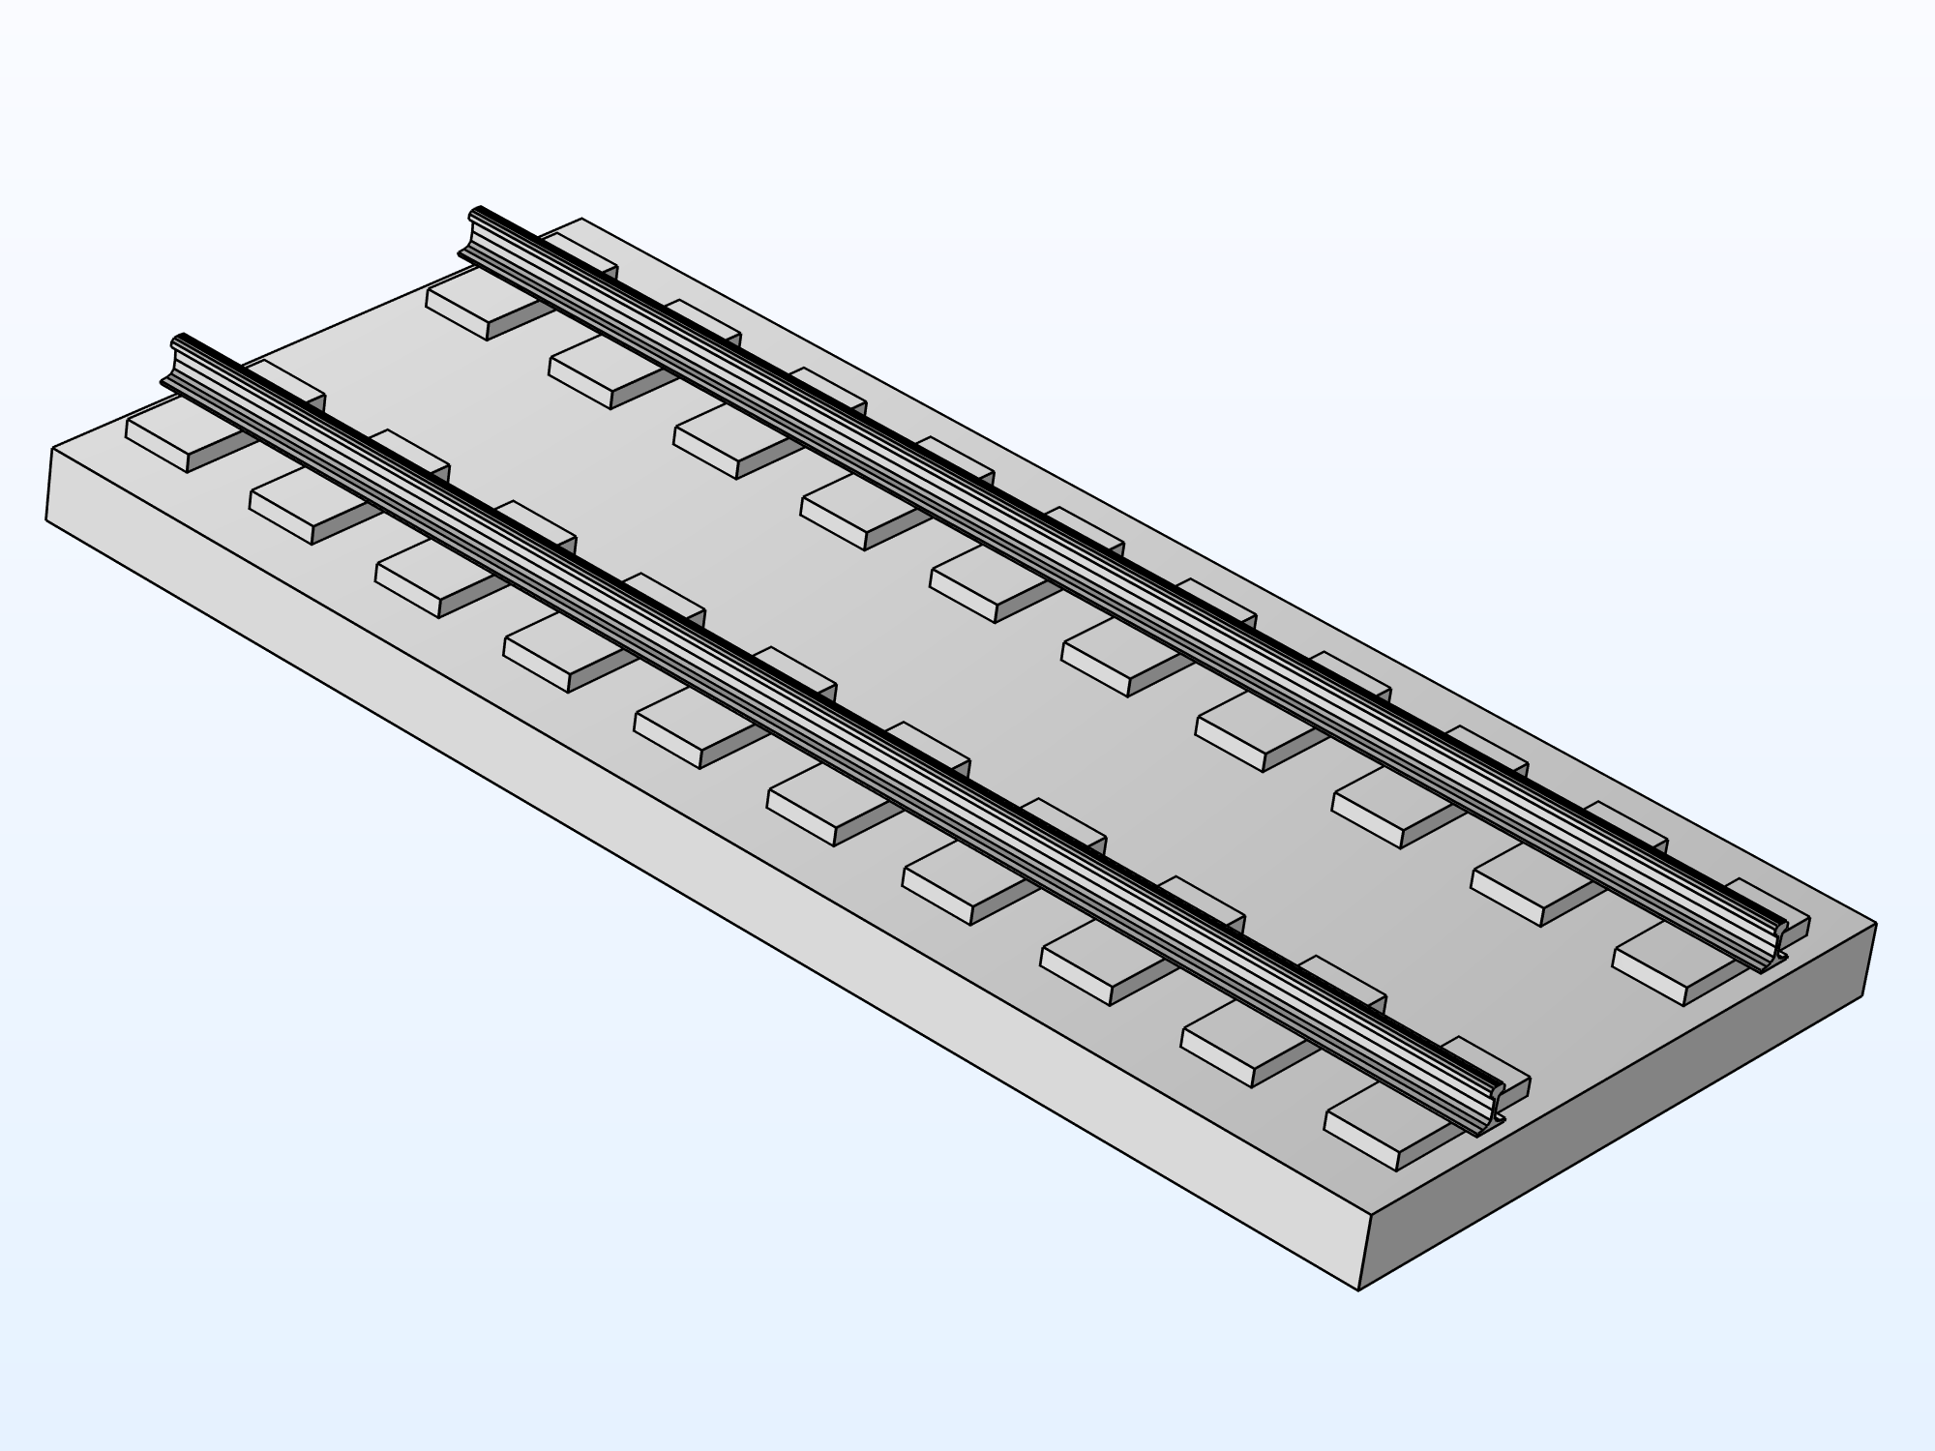
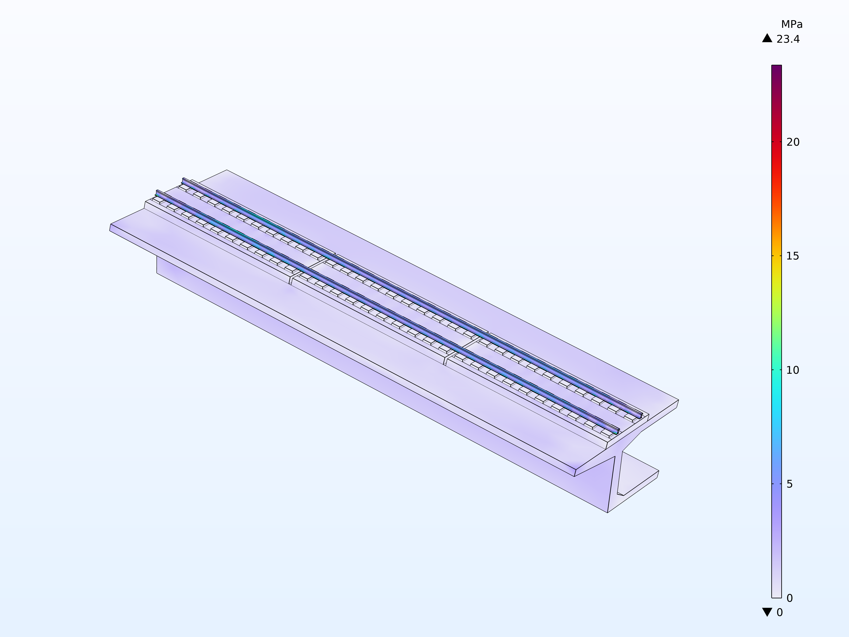
研究方法
通过实测-建模-验证-分析-优化一体化技术路线，揭示桥上CFT双块式无砟轨道的的多场耦合机理
环境实测
结构建模
试验验证
仿真分析
结构优化
温度验证
结构调整
模型制作
模型网格
结构温度
反射涂层
应力验证
植筋修复
位移验证
安装传感器
注浆修复
轨道板结构
结构应力

Slide 6
PART TWO
COMSOL建模仿真
02
COMSOL Modeling and Simulation
建模过程
仿真结果

Slide 7
为什么采用 COMSOL 多物理场仿真？
  CFT双块式无砟轨道具有多材料、多界面特征，其温度场、热应力及疲劳响应相互耦合；
  仅依靠现场监测难以全面揭示内部响应机制；
  要借助多物理场有限元数值仿真进行耦合分析
COMSOL：多物理场耦合仿真平台
研究面临的关键问题
内部响应难以直接获取
多场耦合
统一求解温度场、应力场及热边界过程
01
现场监测明显的局限性
因此
真实环境
可还原夏季实际环境荷载
02
复杂环境难以重复模拟
环境作用具有明显时变性
全场响应
获得结构内部及界面的连续场信息
03
多场耦合机制难以揭示
参数分析
便于开展敏感性分析与疲劳性能评估
温度变化引起结构变形与应力重分布
实现“环境荷载 → 温度场 → 热应力/变形 → 疲劳性能”的全过程分析

Slide 8




多物理场耦合机制
  通过表面对表面辐射模拟结构与环境间的辐射换热，将太阳辐射及环境温度作用引入固体传热模型；
  温度场耦合至固体力学，通过热膨胀产生热应变并计算结构热应力与变形
表面对表面辐射
固体传热
固体力学
$$ρC_{p}\frac{∂T}{∂t}+ρC_{p}u∇T+∇∙q=Q+Q_{ted}$$
$$ρa_{f}=∇∙{(FS)}^{T}+f_{v}$$
$$J=ε_{b}(T)+ρ_{d}G, G=G_{amb}+G_{ext}$$
$$G_{amb}=F_{amb}ε_{b}(T_{amb}), e_{b}(T)=n^{2}σT^{4}$$
$$q=−k∇T$$
$$F=I+∇u$$
辐射度方程，入射/环境/黑体辐射关系
能量守恒方程，傅里叶导热定律
动量守恒方程，变形梯度定义
表面对表面辐射传热
热膨胀
多物理场耦合

Slide 9
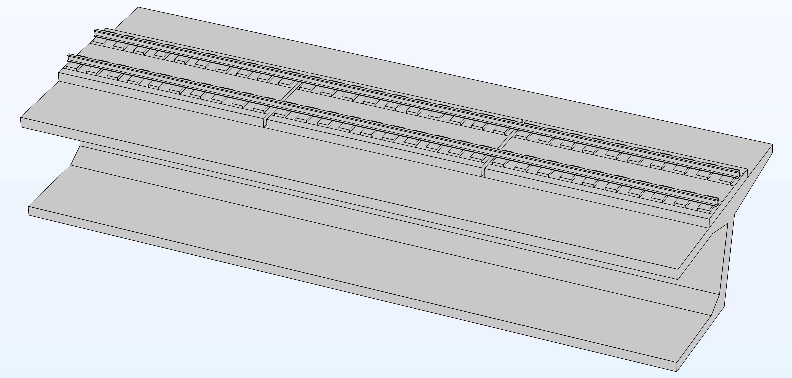
模型输入
  本研究考虑建立传热场、固体力学场和辐射场的三场耦合桥上市域双块式无砟轨道实尺模型
桥上市域双块式无砟轨道各结构尺寸
桥上市域双块式无砟轨道各结构材料参数
轨道结构 | 长度(mm) | 宽度(mm) | 厚度(mm)
道床板 | 6150 | 2600 | 270
CFT钢管混凝土轨枕 | 310 | 650 | 190
桥梁下部基础 | 18650 | / | /
轨道结构 | 密度/kg·m³ | 弹性模量/MPa | 泊松比 | 线膨胀系数/1·℃⁻¹ | 导热系数/W·m⁻¹·K⁻¹ | 比热容/J·kg⁻¹·K⁻¹
钢轨 | 7850 | 2.06×10⁴ | 0.3 | 1.18×10⁻⁵ | 40 | 419.5
钢管混凝土 | 2500 | 3.6×10⁴ | 0.2 | 1×10⁻⁵ | 1.85 | 880
CFT 轨枕 | 2500 | 3.45×10⁴ | 0.2 | 1×10⁻⁵ | 1.74 | 880
道床板 | 2500 | 3.25×10⁴ | 0.2 | 1×10⁻⁵ | 1.74 | 880
箱梁 | 2500 | 3.45×10⁴ | 0.2 | 1×10⁻⁵ | 1.8 | 880
模型结构与市域铁路一致，从上至下为钢轨、CFT轨枕（双块式轨枕+钢管混凝土）、道床板、桥梁基础
模型示意

Slide 10
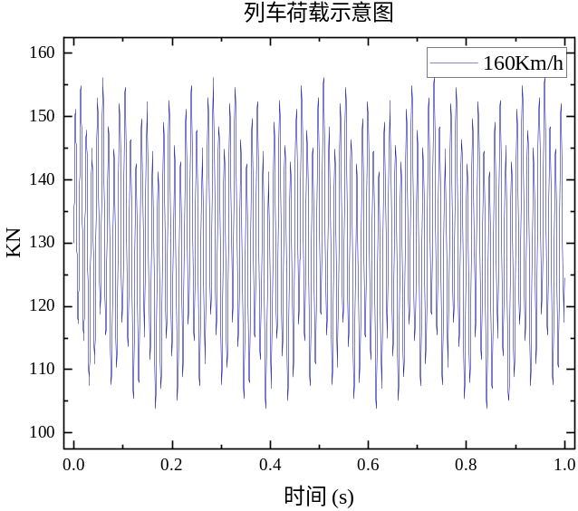
模型输入
  温度及辐射输入采用深圳夏季120小时实测环境温度、深圳夏季120小时实测太阳辐射；
  列车荷载选用模拟160km/h的动车荷载；
  钢轨与轨枕间、轨枕与道床间、道床与底座板间均采用一致对模拟
32
31
温度
800
太阳辐射
30
600
29
温度 (℃)
400
太阳辐射 (W/m²)
28
200
27
26
0
0
24
48
72
96
120
0
24
48
72
96
120
时间 (h)
时间 (h)
实测环境温度
实测太阳辐射
列车荷载函数

Slide 11
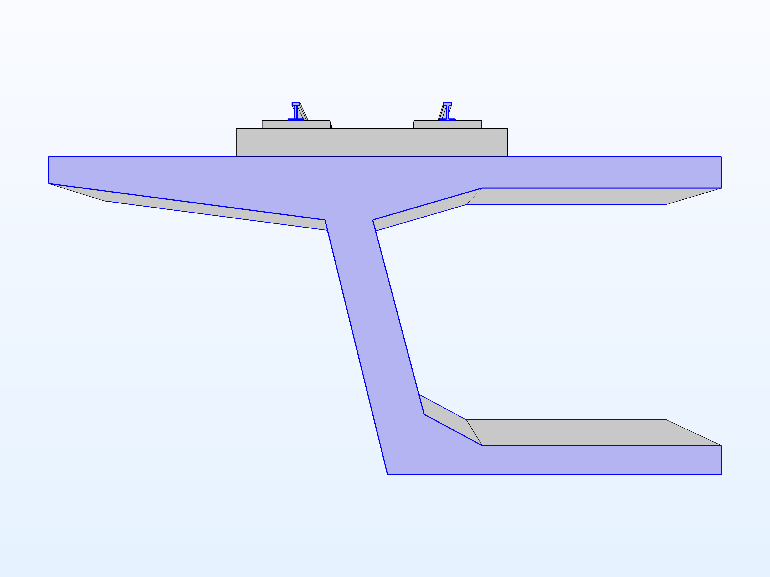
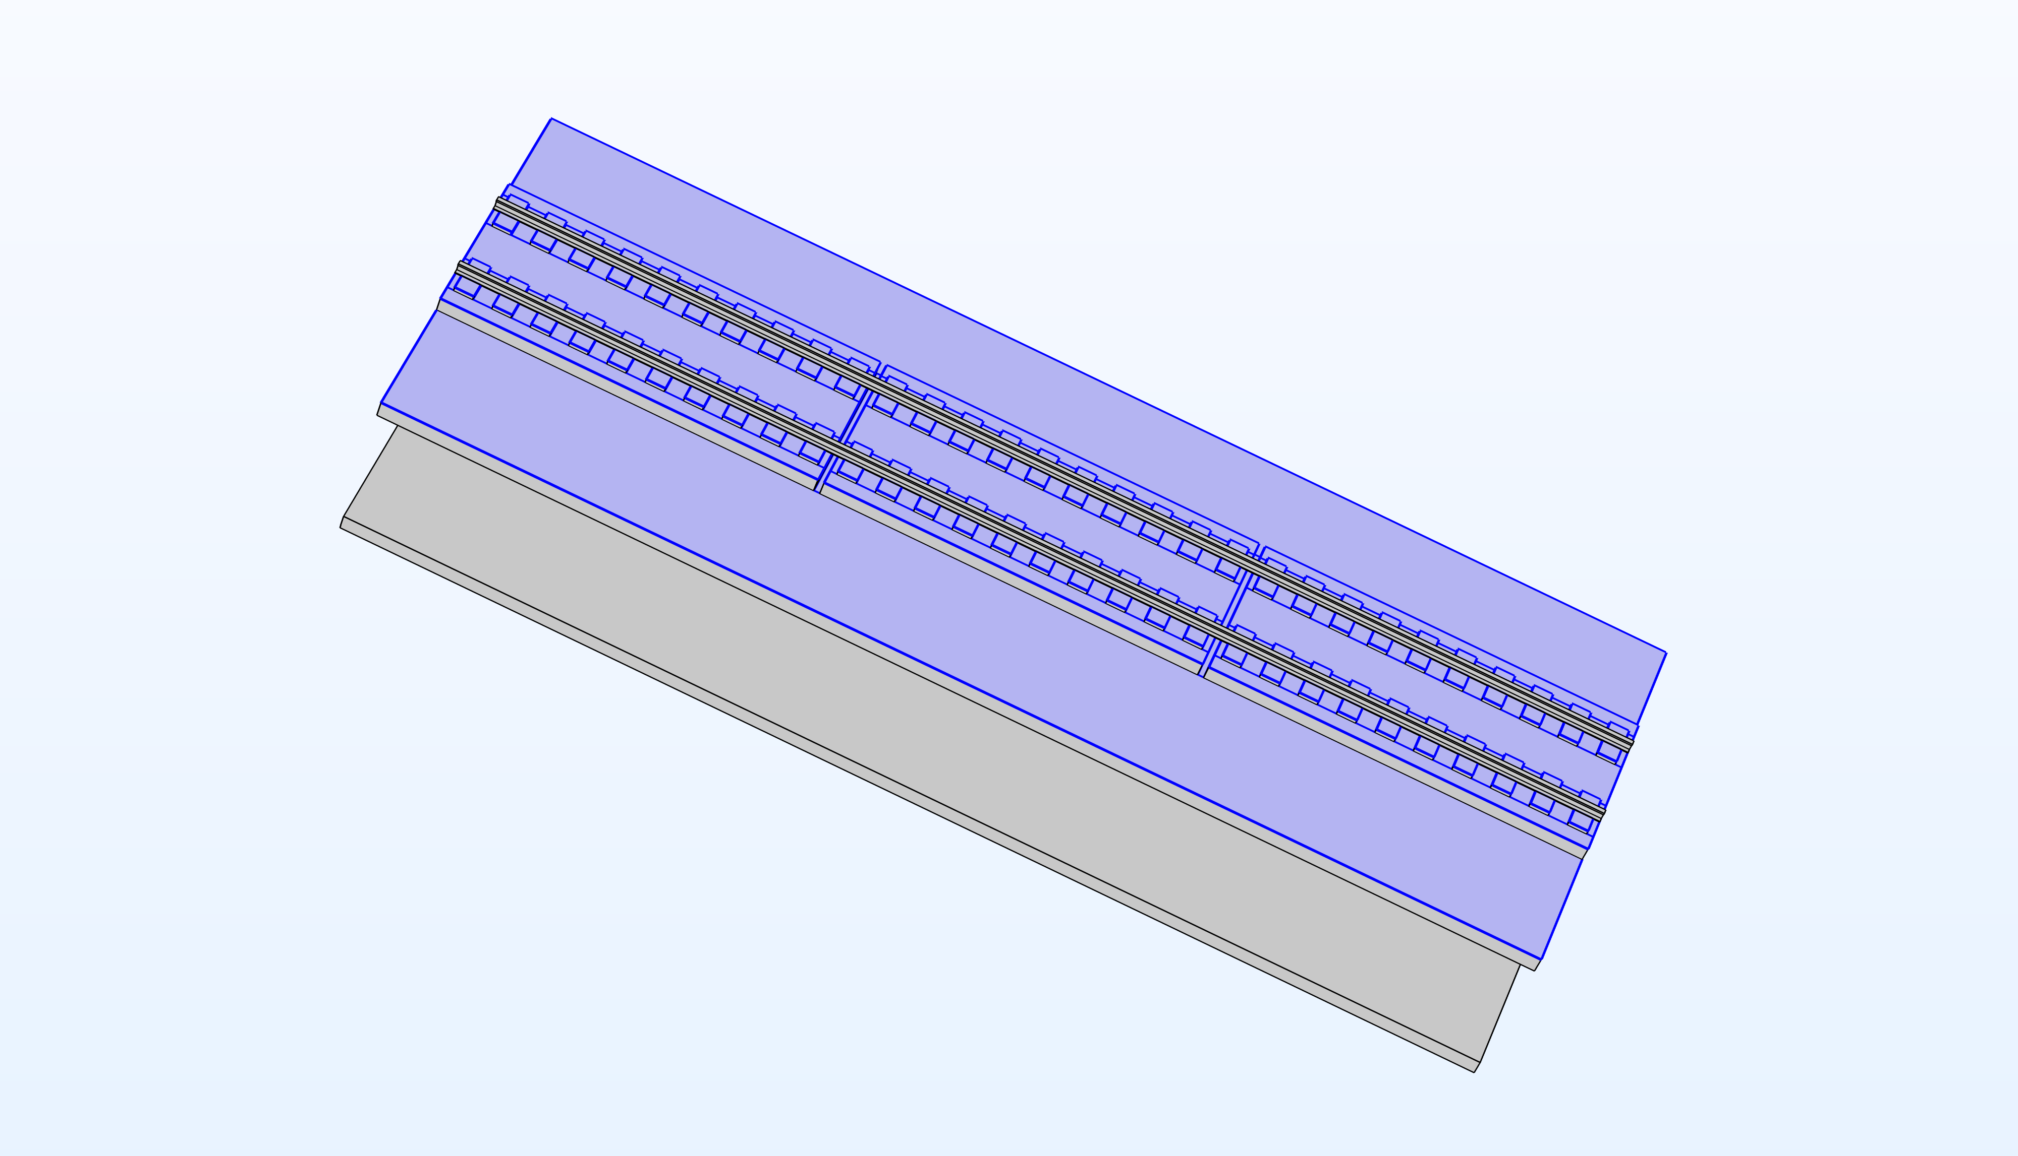
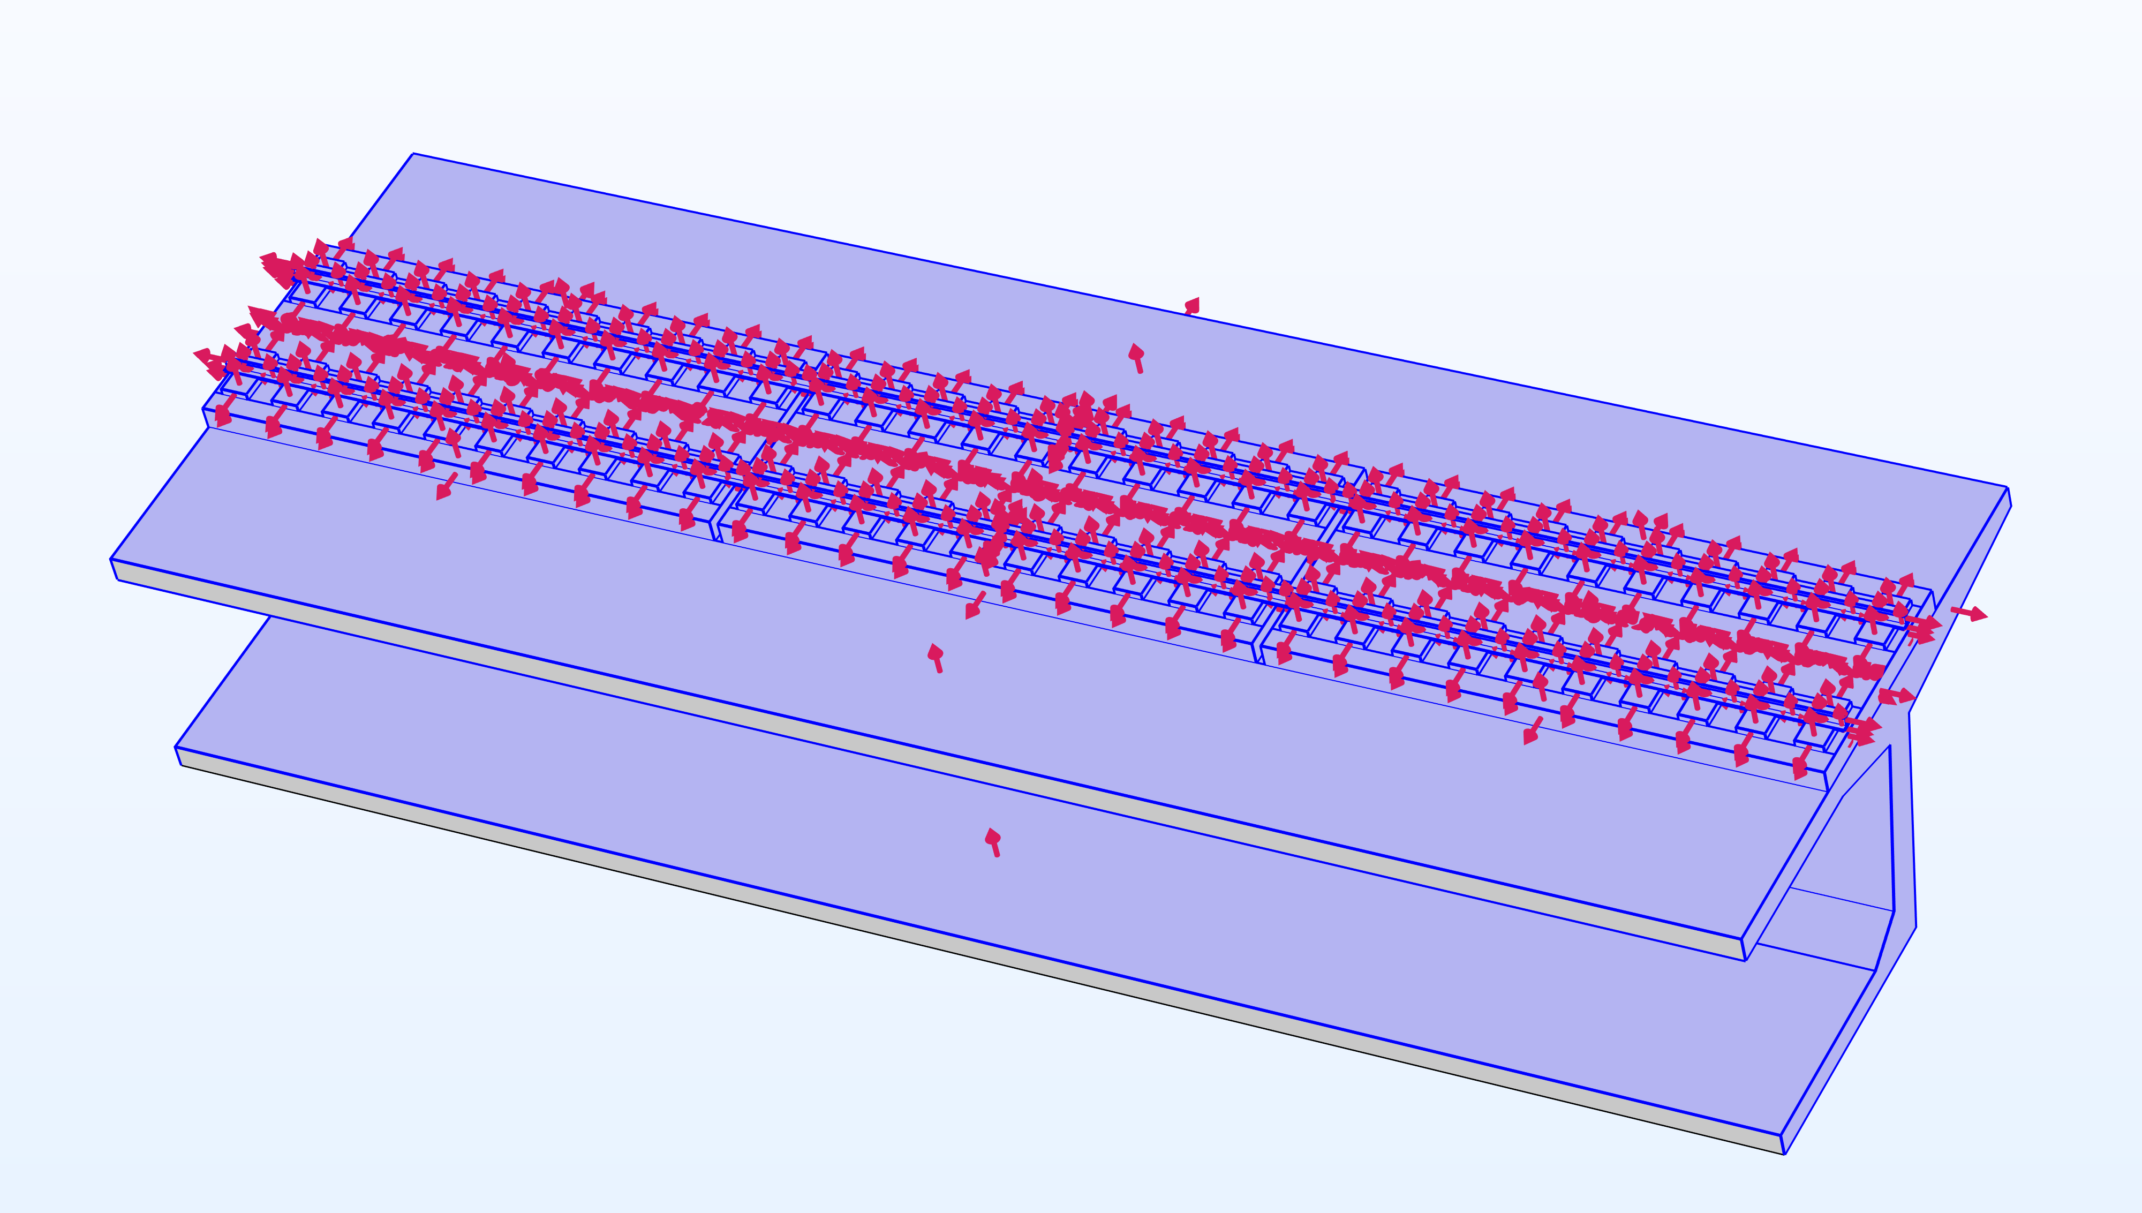
模型设置
  固体力学模块设置线弹性材料，箱梁下方设置弹簧基础，轨道两边设置固定约束等；
  轨道结构的外表面设置“对流热通量”边界条件，对于内部结构边界，假设其换热是连续的；
  表面对表面辐射模块采用漫反射表面
固体力学固定约束
固体传热轨道表面热交换
漫反射表面
热膨胀耦合模块热源选择热弹性阻尼，表面对表面辐射选择默认设置

Slide 12
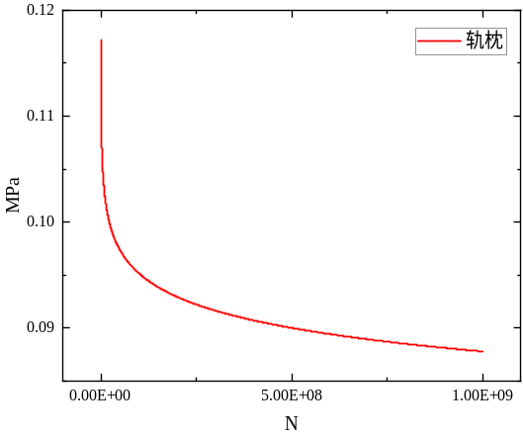
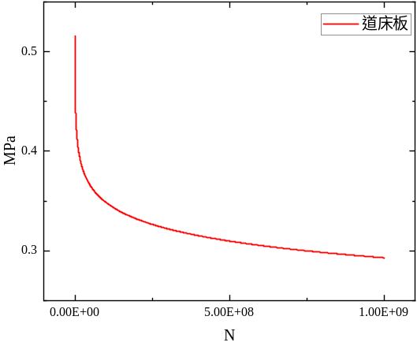
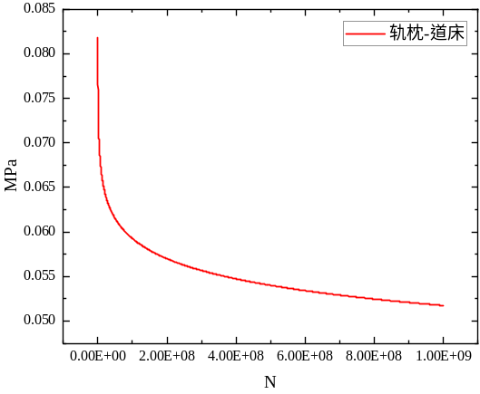
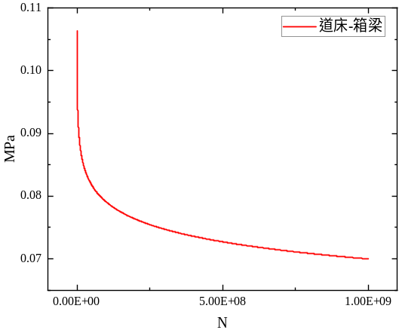
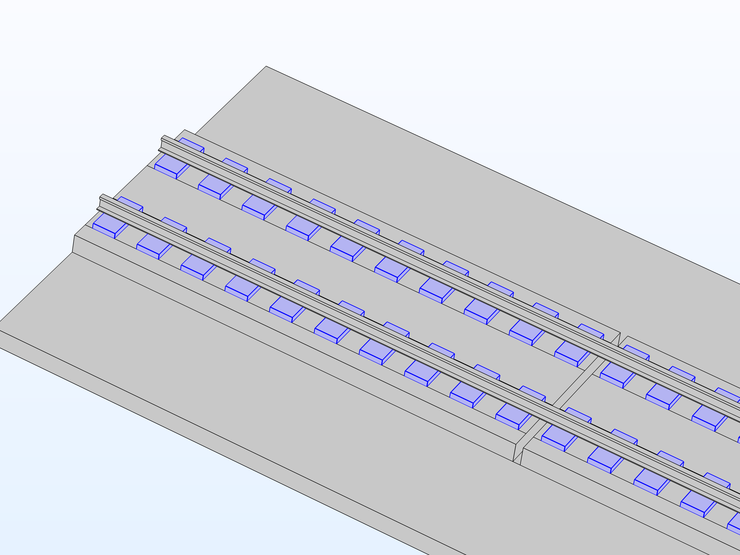
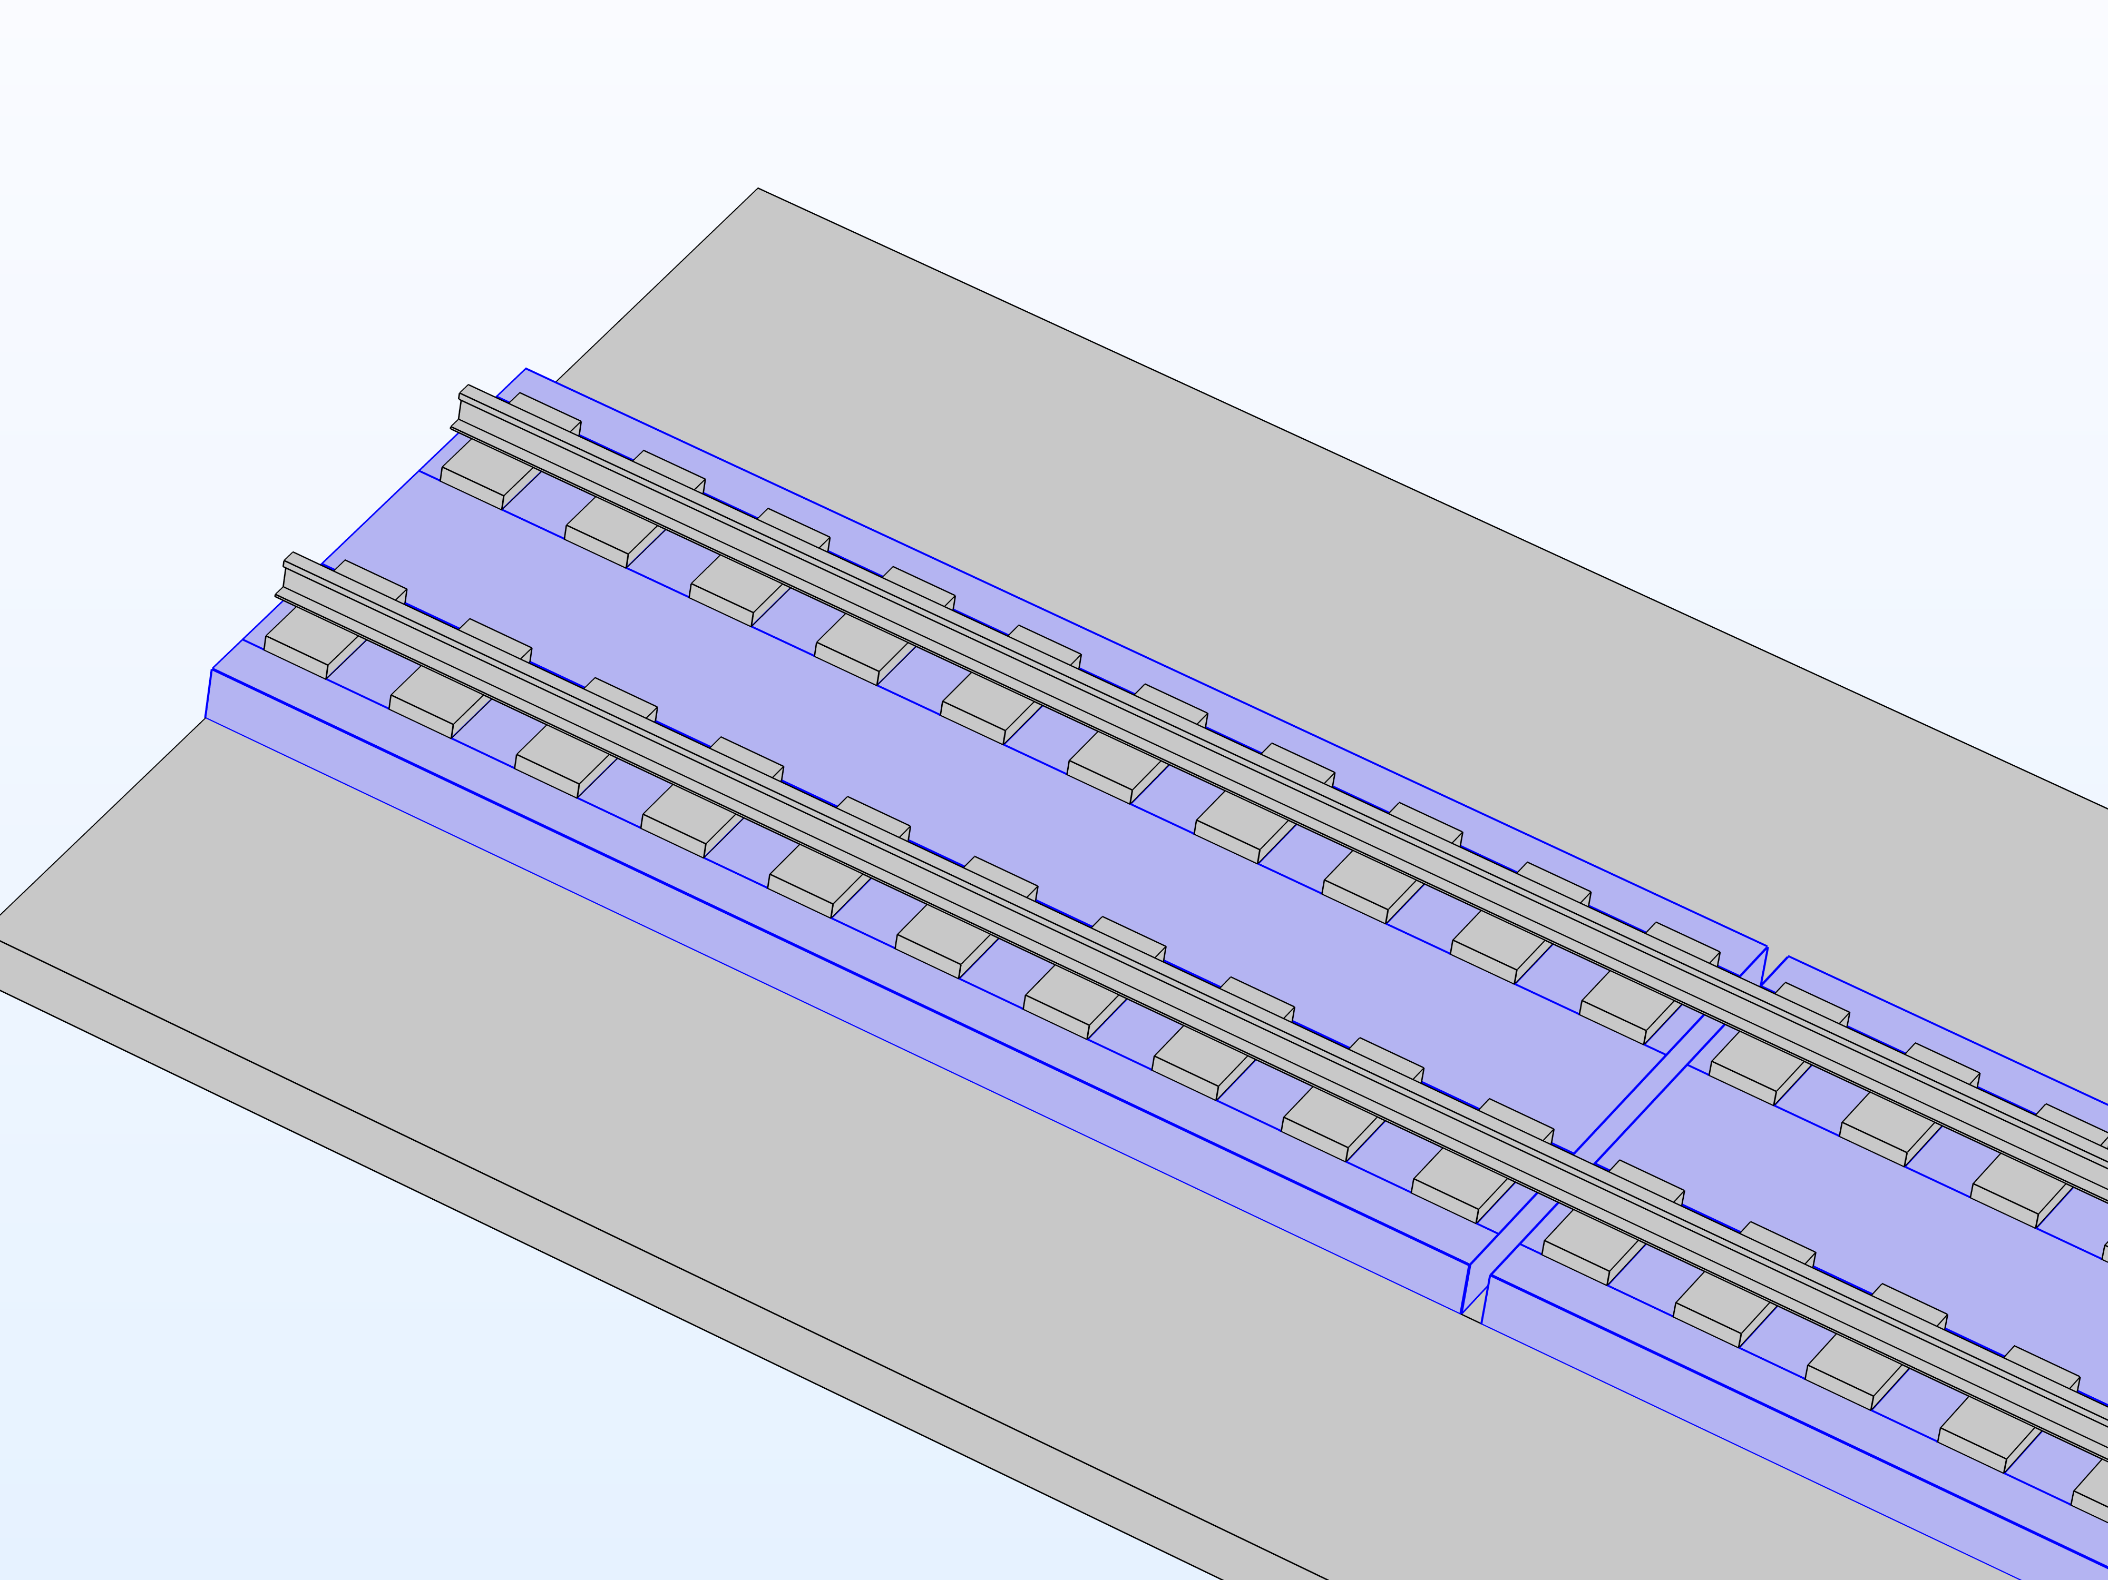
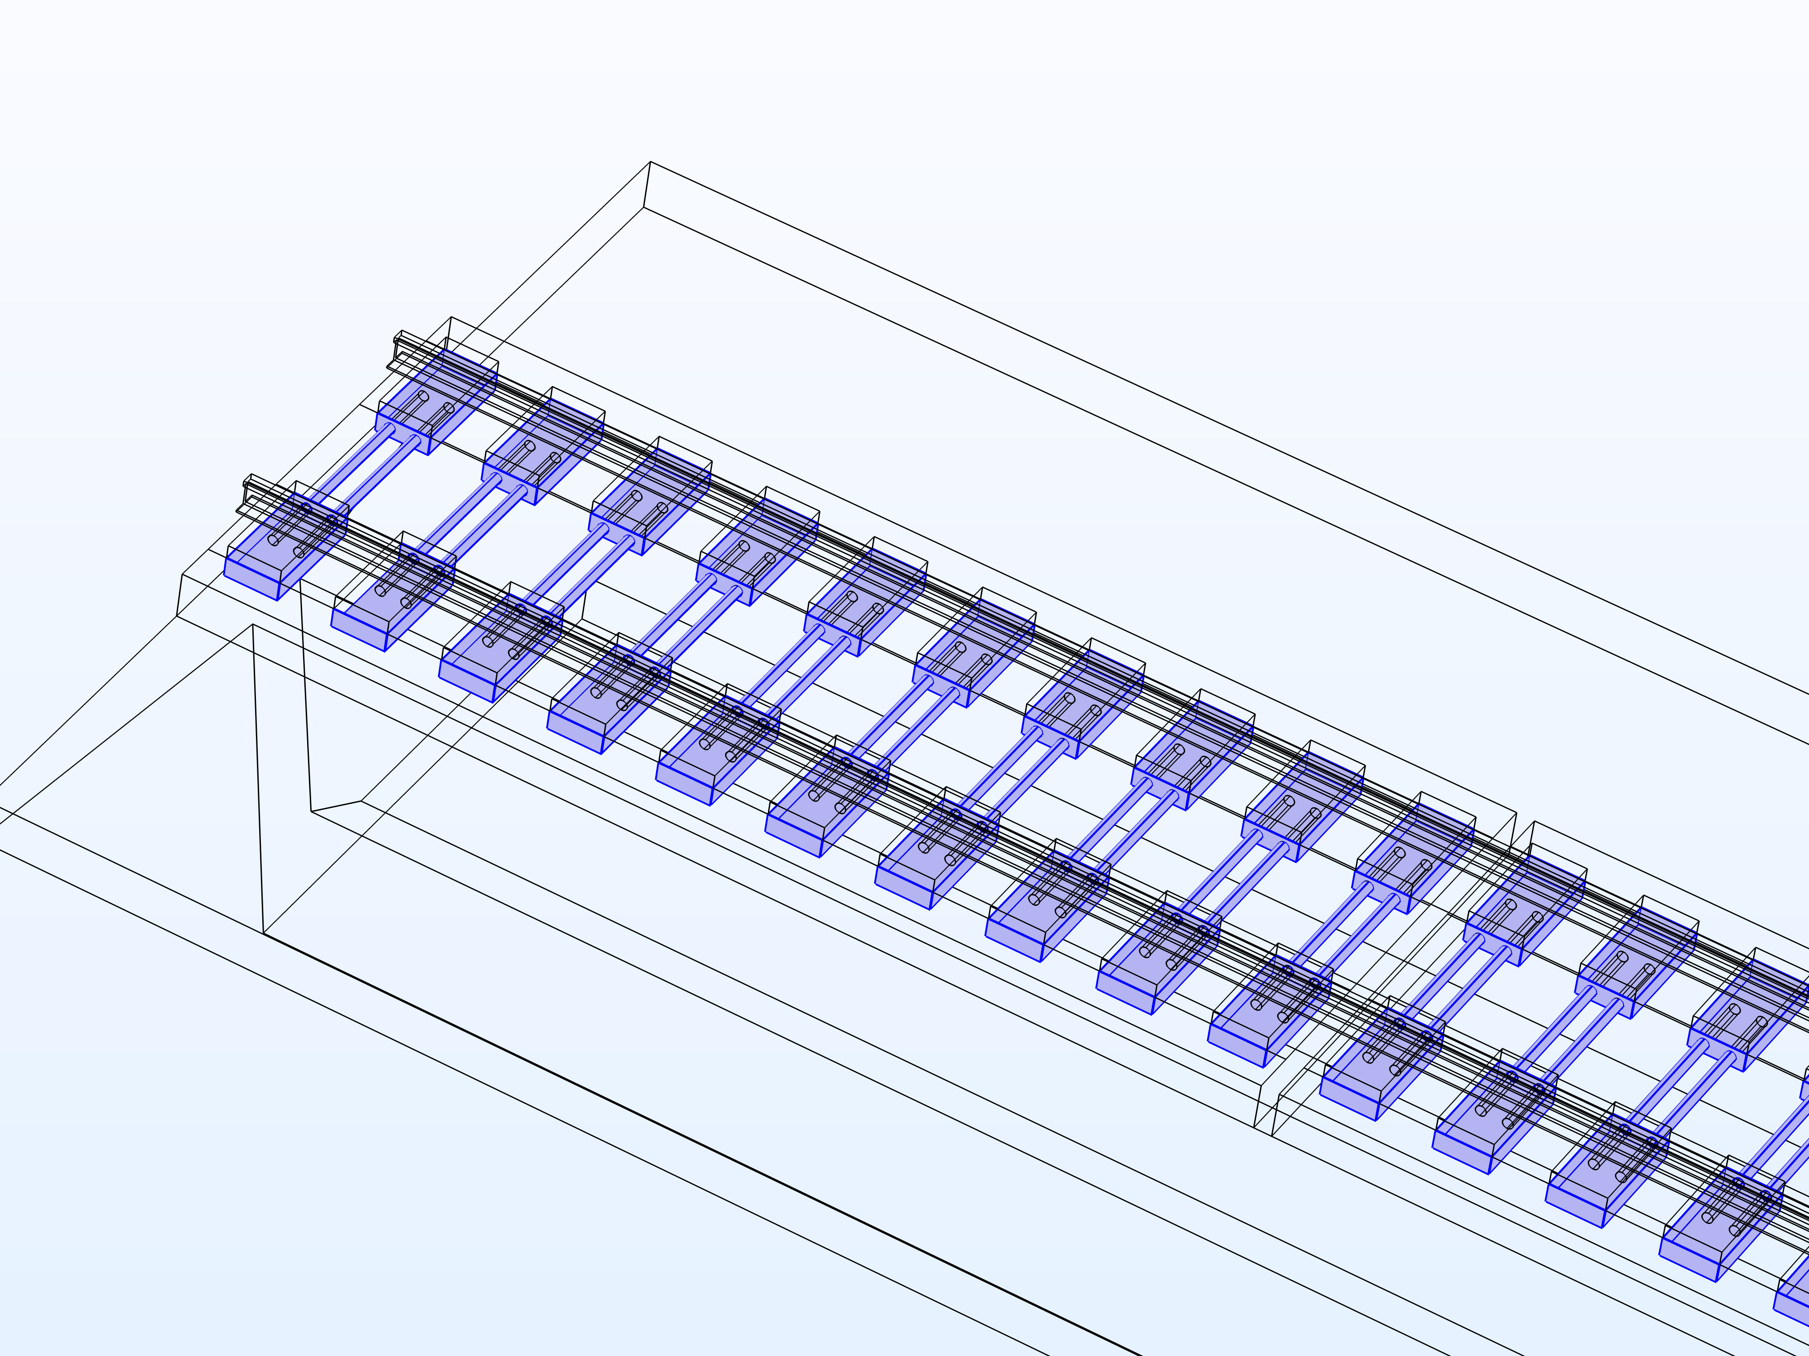
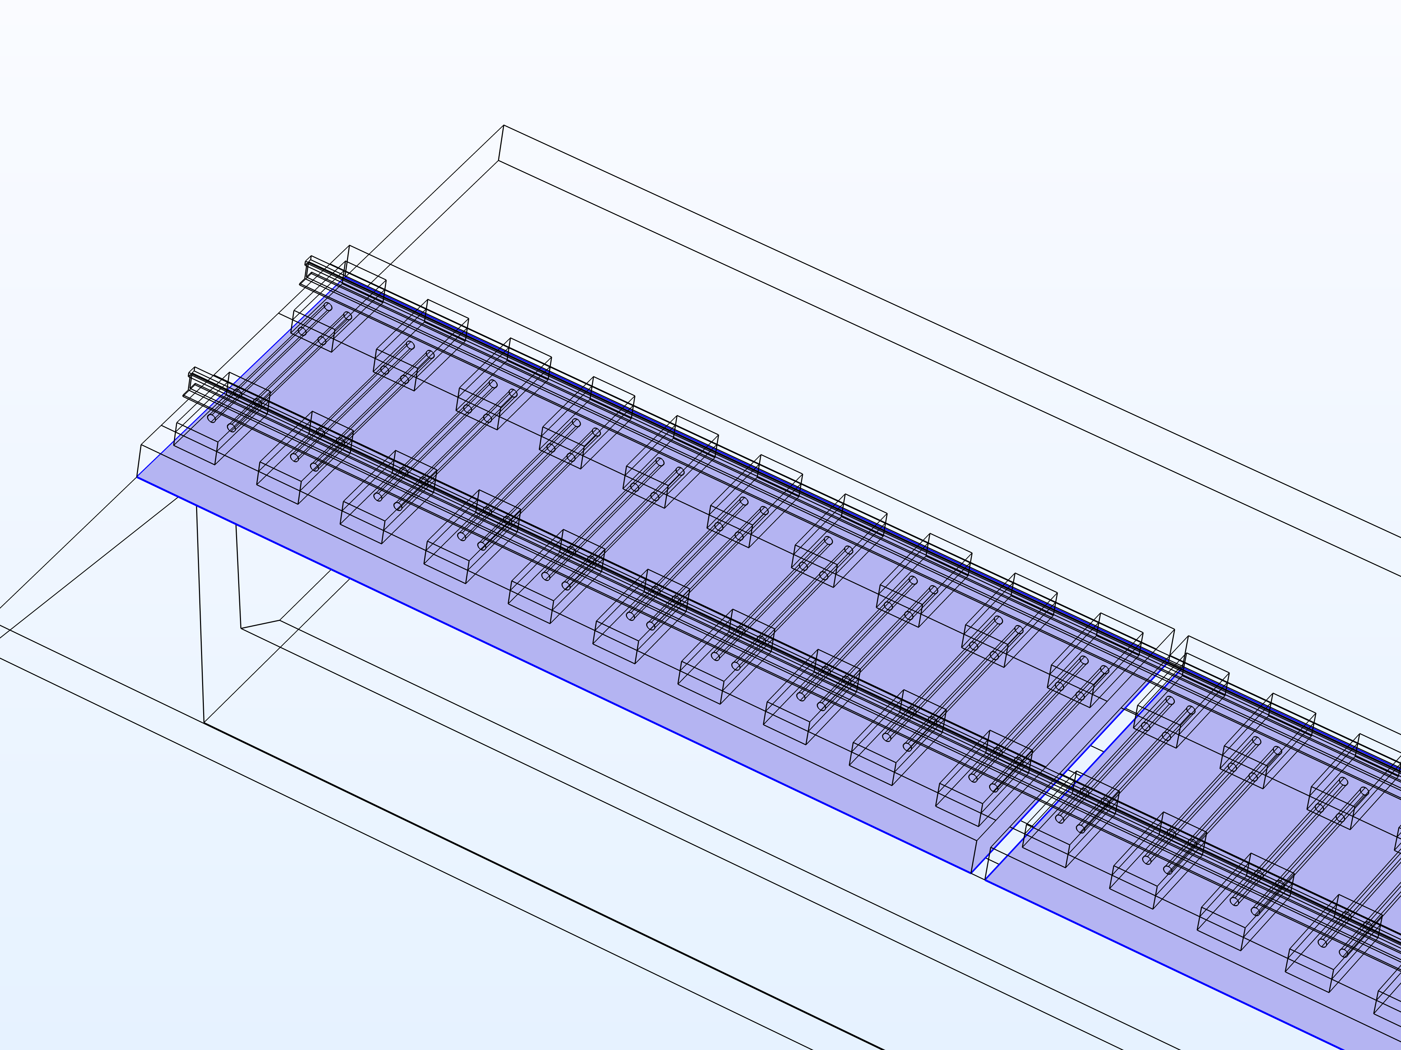
疲劳仿真设置
  根据力学计算结果，采用s-n曲线近似仿真求解结构疲劳寿命
轨枕
道床板
轨枕-道床界面
道床-箱梁界面

Slide 13
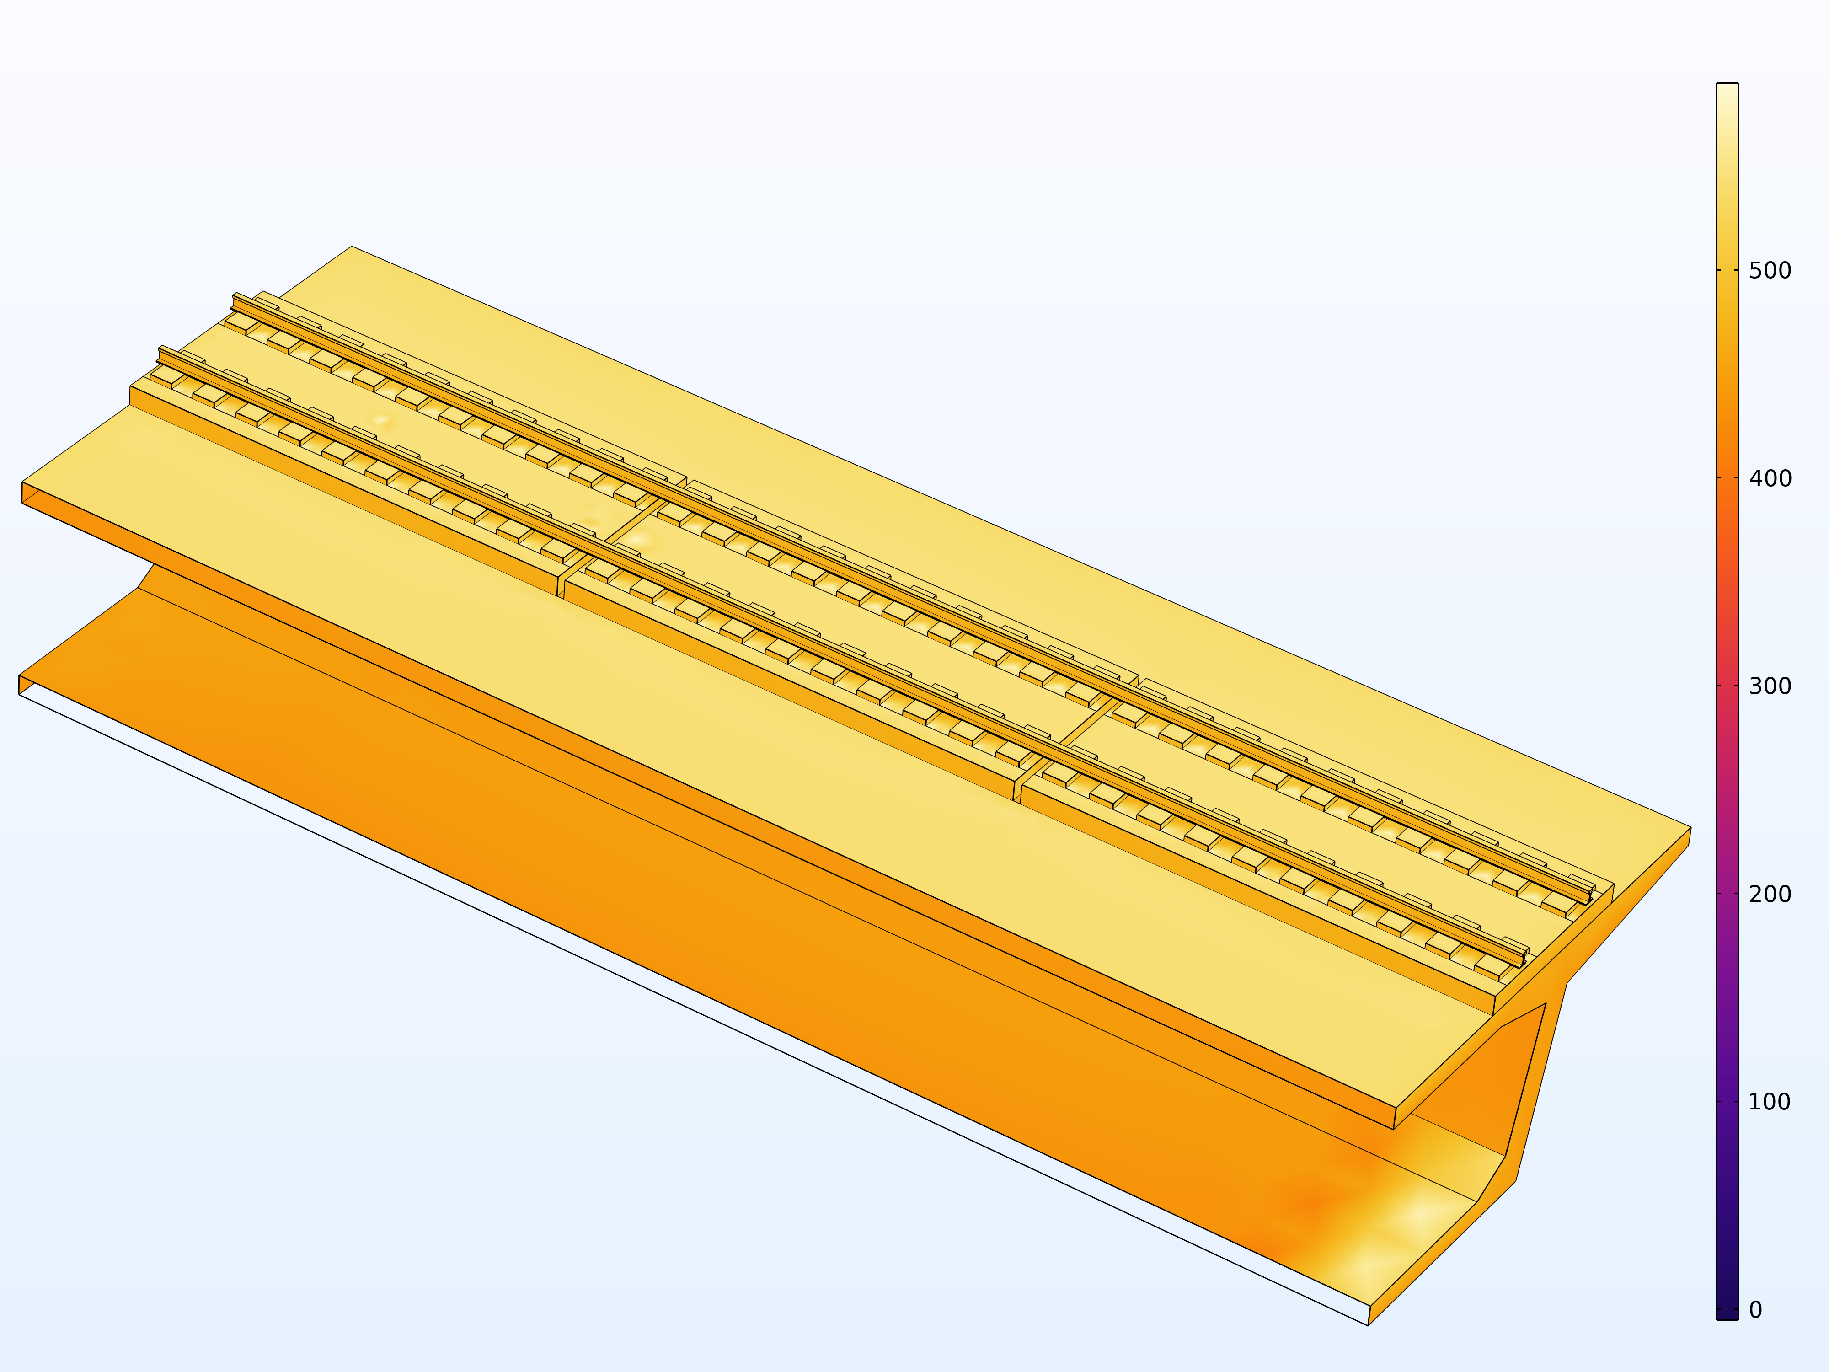
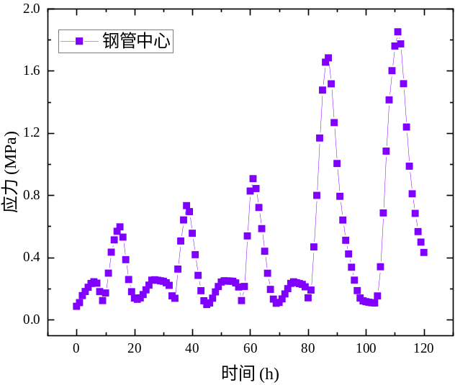
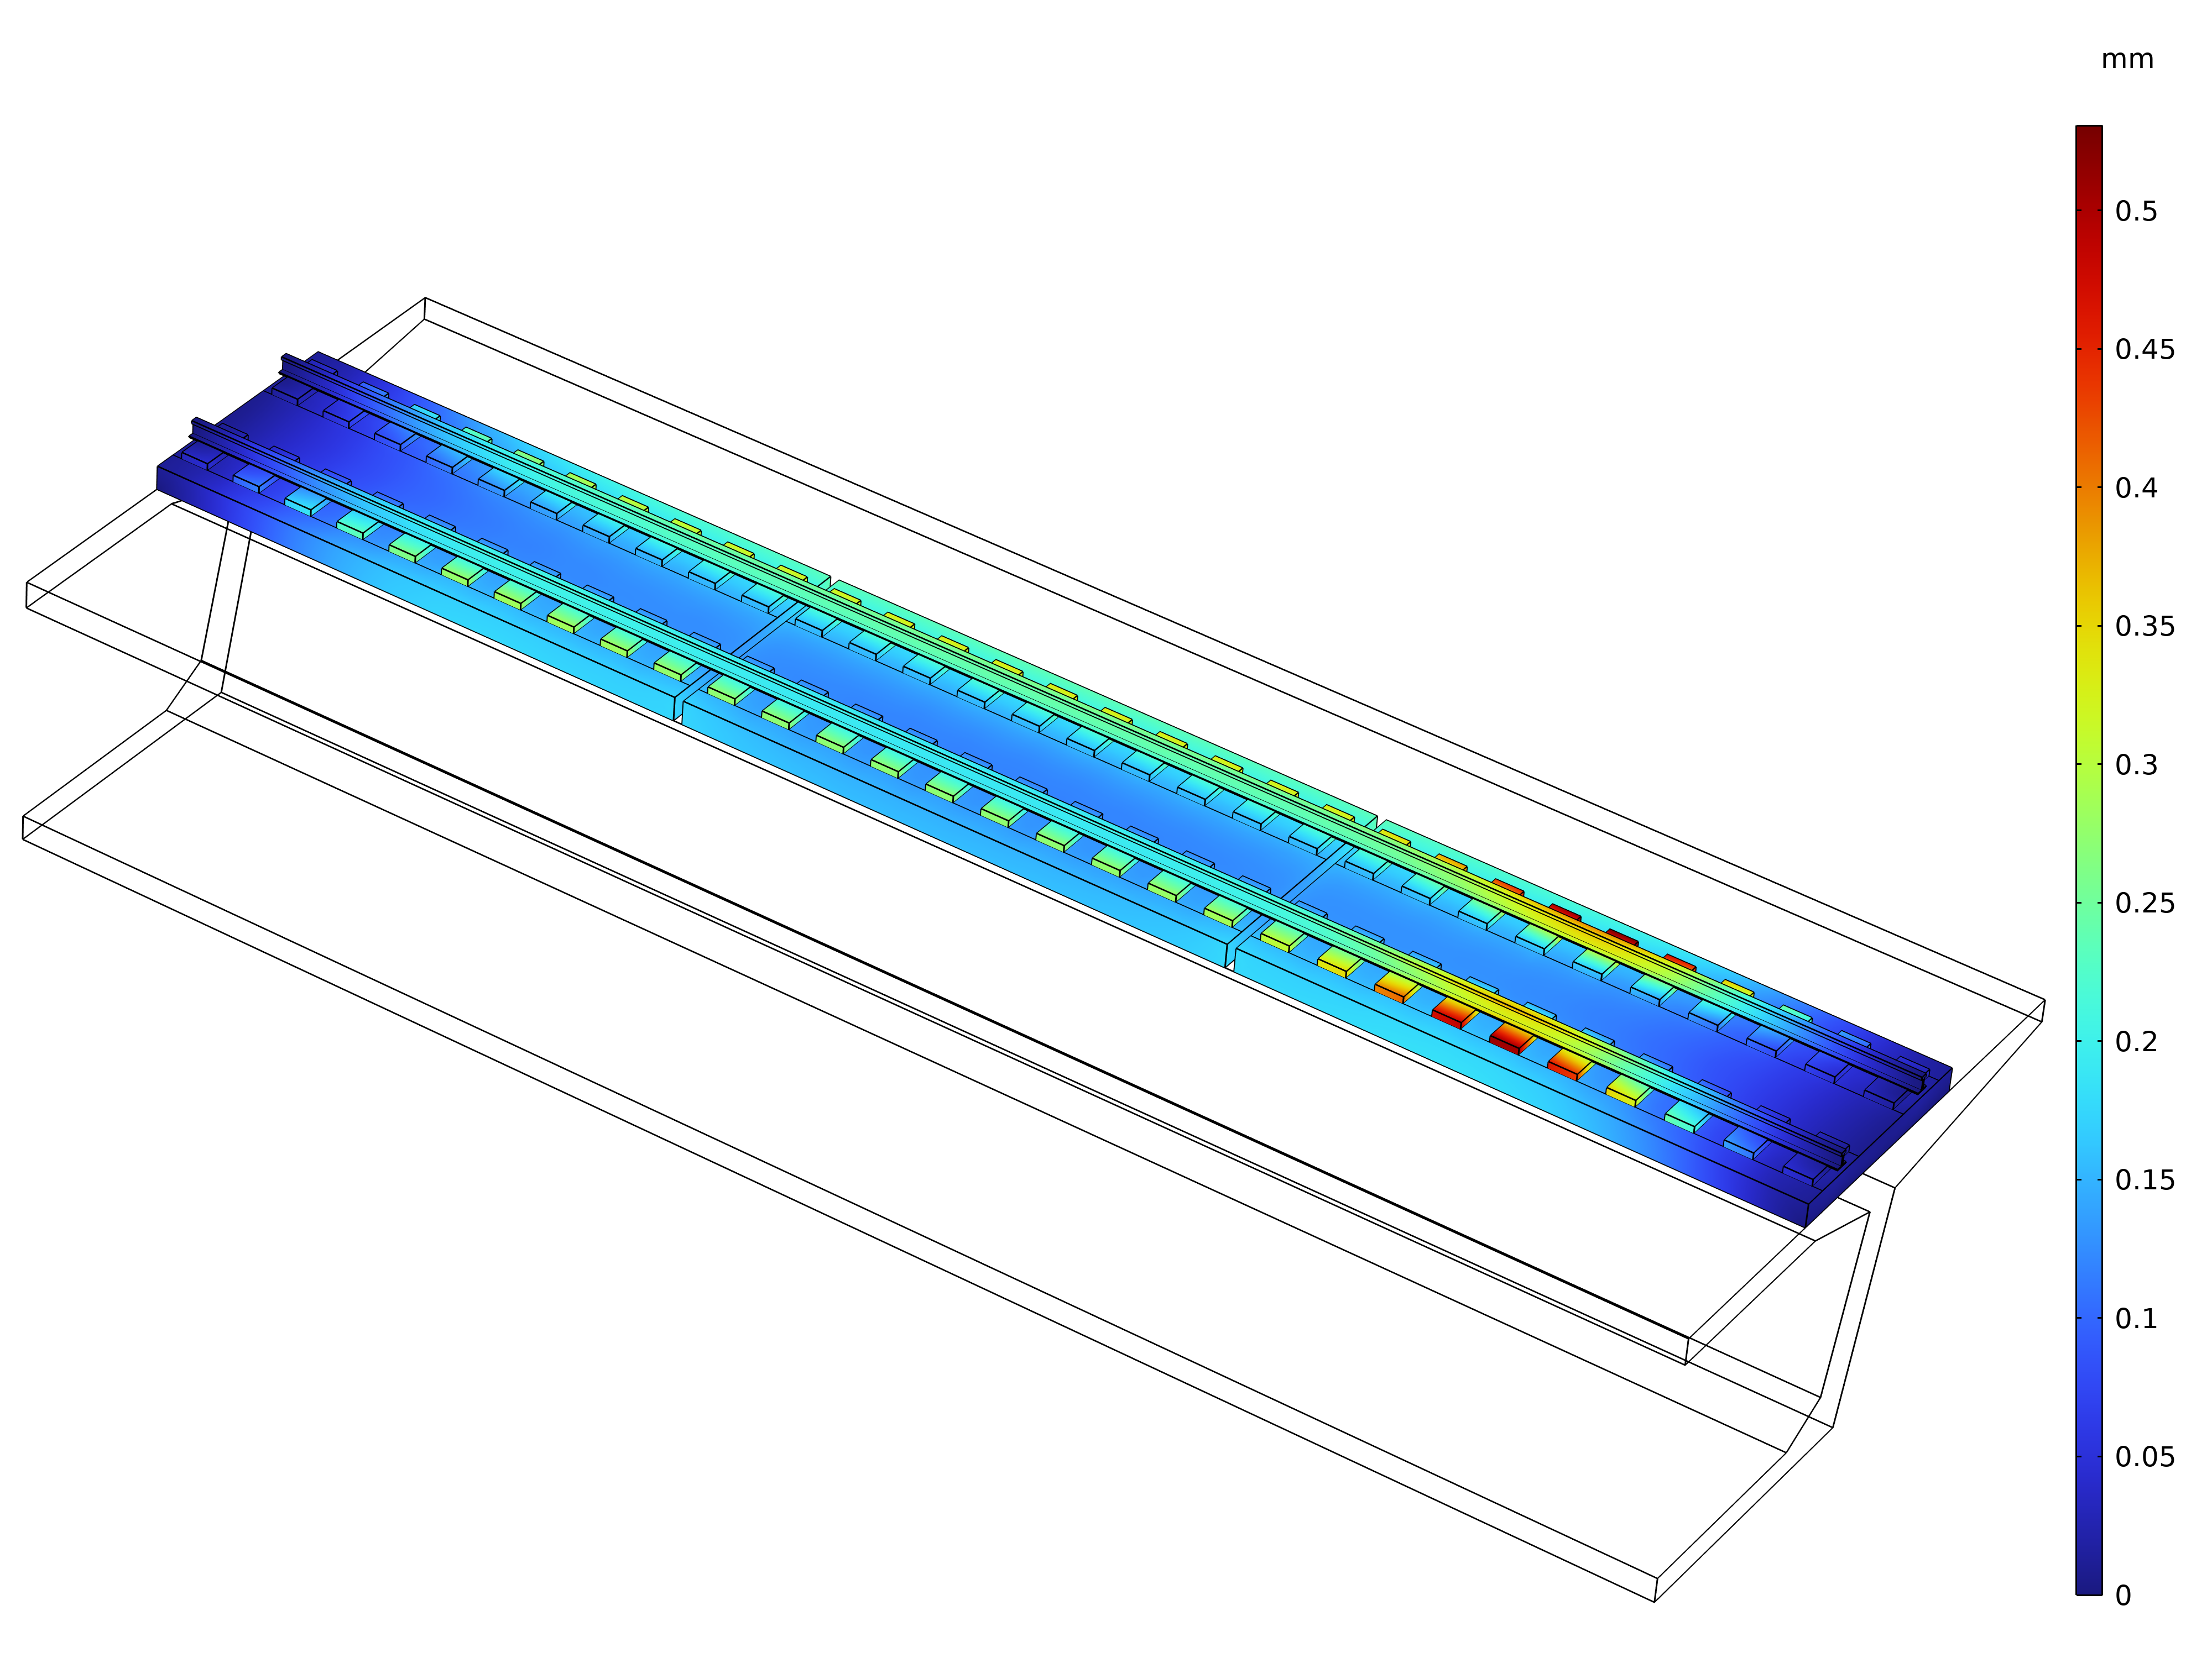
仿真结果
  太阳辐射作用下，轨道板及CFT轨枕表面温度升高，结构内部形成一定的温度梯度；
  热应力随温度场变化呈非均匀分布，局部区域存在应力集中并产生一定的竖向变形
辐射度
应力
温度
位移
  钢管中心最大应力达1.86MPa

Slide 14
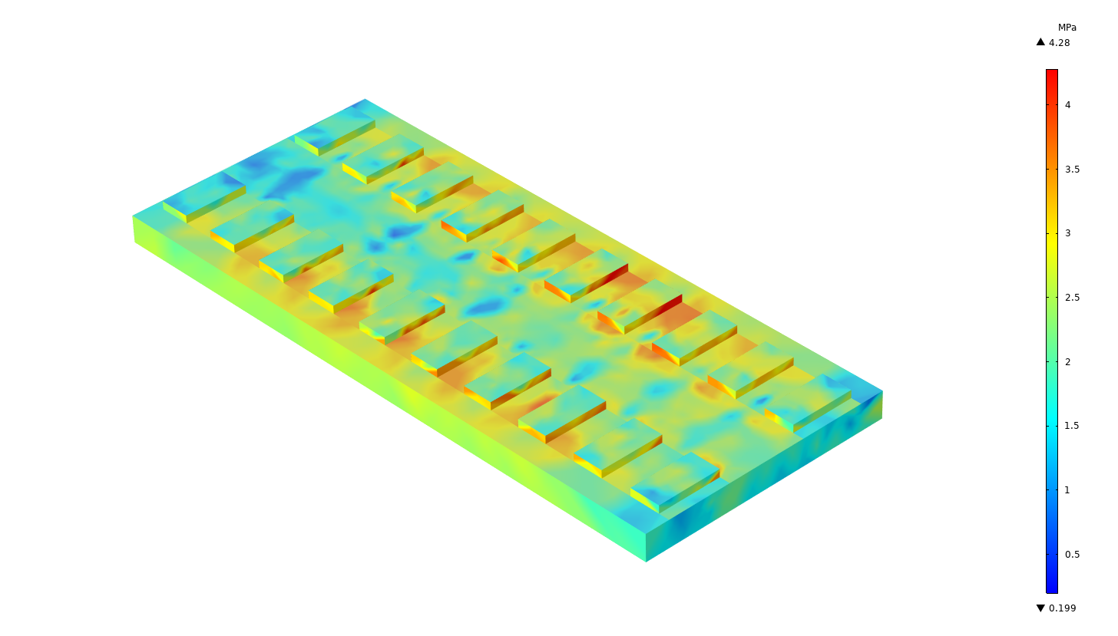
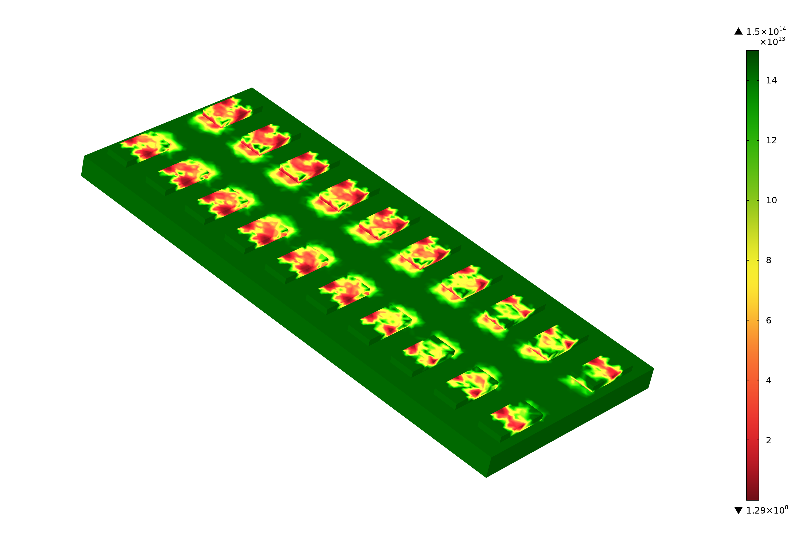
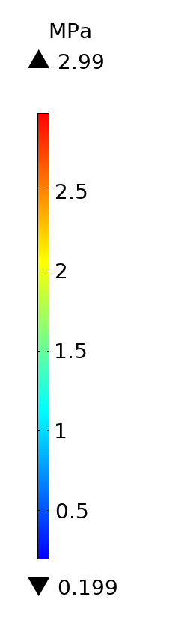
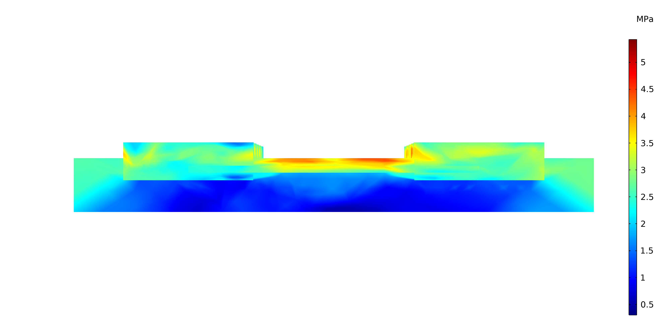
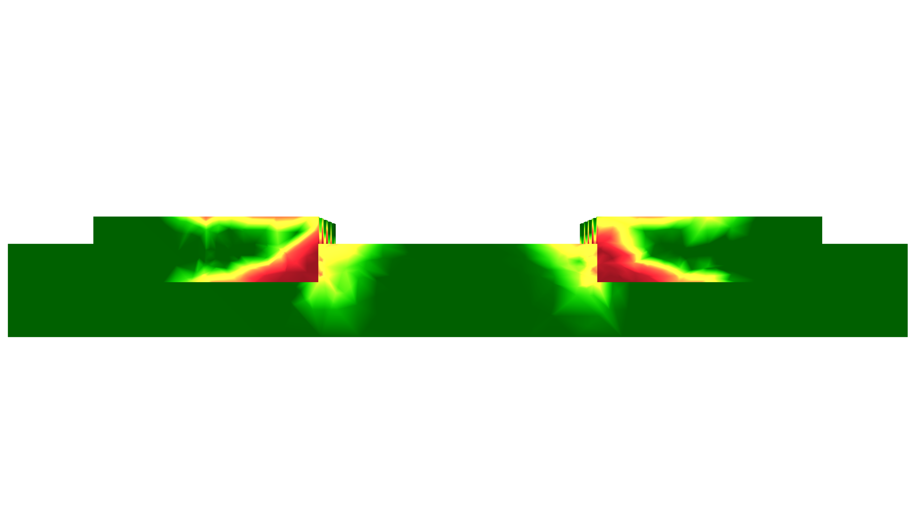
仿真结果
  疲劳损伤主要分布于受力较为集中的局部区域，轨枕界面及钢管附近为疲劳响应较为显著区域
应力
疲劳

Slide 15
PART FIVE
结论
03
Conclusion and Simulation Help
结论

Slide 16
研究结论
CFT桥上双块式无砟轨道太阳辐射对温度场的影响
太阳辐射是影响夏季轨道结构温度场的重要环境因素，其作用使结构内部温度梯度明显增大
CFT桥上双块式无砟轨道温度场与热力响应的关联
轨道结构热力响应与温度场分布具有较强相关性，温度梯度较大的区域（轨枕表面，钢管混凝土）更易产生显著的热应力响应
CFT桥上双块式无砟轨道多场作用下的疲劳响应
环境温度、太阳辐射与列车荷载的共同作用加剧了结构循环应力响应，并表现出明显的疲劳累积特征
CFT桥上双块式无砟轨道疲劳性能的空间差异
轨道结构疲劳性能具有明显的空间差异，钢管及轨枕-道床界面区域表现出相对不利的疲劳寿命响应

Slide 17
敬请各位批评指正！
Comments and corrections are highly appreciated!
深圳大学 土木与交通工程学院·2026年COMSOL用户年会分享
汇报人：张诗浩
邮箱：17706746550@163.com

